Slide 1
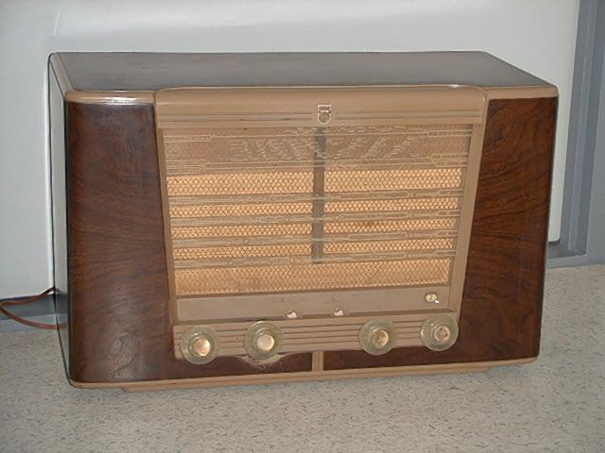
Philips Kortegolf-toestellen (tot 1950)
Gerard Tel
RadioCafe
09/04/2019

Slide 2
Inhoud van de lezing
Inleiding en indeling
Losse weetjes
Een KG-toestel repareren
BX480A, BX505AV en BX660X

Slide 3
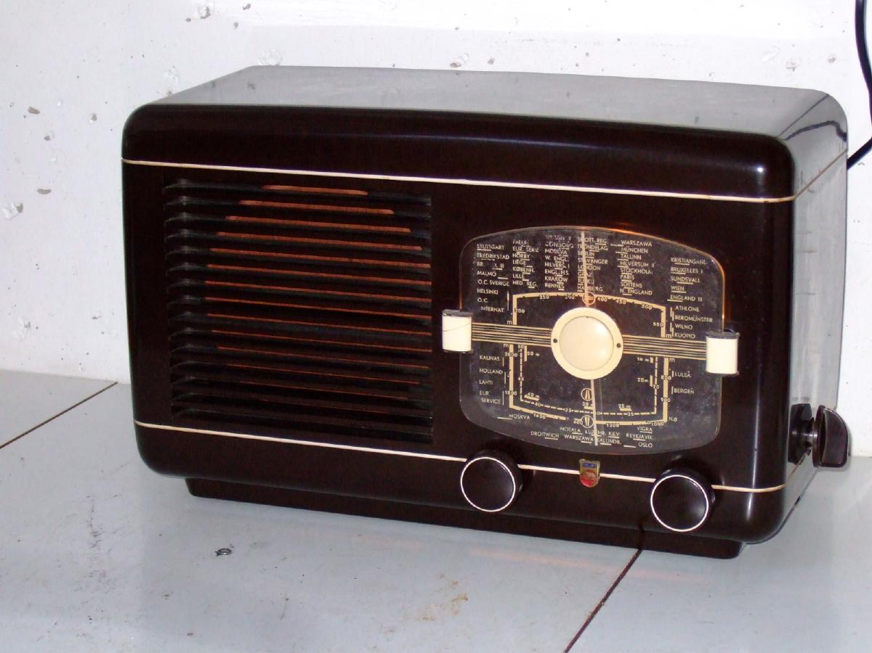
1. Die late jaren 40
Eind jaren '40 was het beluisteren van de korte golf banden populair (hupse.eu)
Nodig: meer dan omroepdoos met kleinere spoelen
Philips: speciale KG toestellen

Slide 4
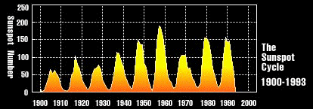
Waarom die belangstelling?
Begin jaren 40: veel internationale reizen
Techniek: ECH21
Zonnevlekken hoog 1947-49
Toestellen voor ExPatsEmigratie
Internationale Kortegolf-uitzendingen (later?)

Slide 5
Tot 1950: mooie schalen
Kl | Continentaal | Tropen
4 | BX480 A/U, BX490A, BX491U | BX485 A/AV/U/V BX494A, BX495 A/U
5 | BX580A BX591A, BX594A | BX505 A/AV/U
6 | BX660X BX680 A/U BX690A | BX665X BX685A/U BX695A, BX697V

Slide 6
Betekenis letters
B is tafelradio, X is Made in Benelux
1e cijfer prijsklasse
BX480A was f260
BX580A was f345
BX680A was f395
2e cijfer modeljaar (1946, 48, 49, 50)
3e cijfer hoog voor Tropentoestel
Slotletter(s): Voeding

Slide 7
Boomgrens, banden en buizen
Kl | Continentaal | Tropen | KG | Eind
4 | BX480 A/U, BX490A, BX491U | BX485 A/AV/U/V BX495 A/U | 4 | 1
5 | BX580A BX591A, BX594A | BX505 A/AV/U | 4 | 1
6 | BX660X BX680 A/U BX690A | BX665 BX685A/U BX695A, BX697V | 6 | 2
Vierde
koninkrijk
Hout

Slide 8
Kenmerken Tropentoestel
Tropenband (120m, 90m, 75m, 60m)
Geen Lange Golf
Voeding uit accu (V)
Netspanning o.a. 90V
Vochtbestendige onderdelen (Tropicalised)
Derde cijfer 5 (soms 4, 6, 7)

Slide 9
Tropenband
Ander gebruik dan LG/MG of KG
LG/MG: Regionale en nationale omroep
KG: Internationale informatie
TB: Nationale omroep in tropenlanden
Bereik 1000-3000km (Grote landen!)
Zenders zelden in Nederland te horen
Philips TB (VisserijGolf): v.a. 2000kHz/150m

Slide 10
2. Losse weetjes

Slide 11
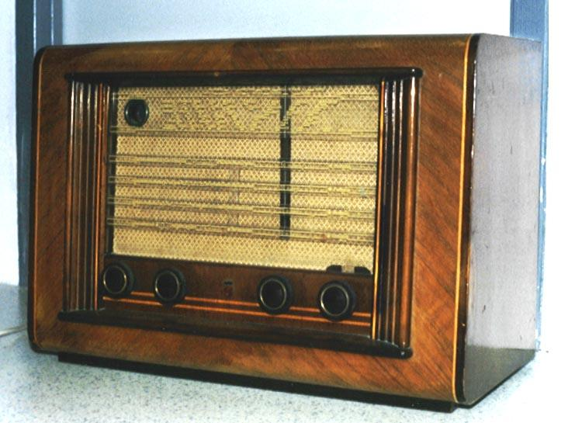
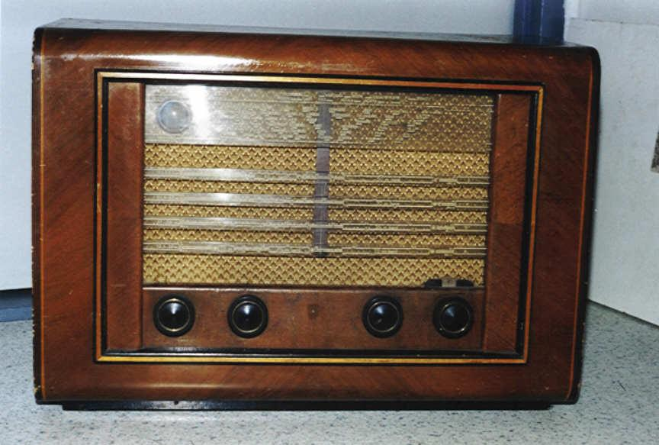
BX591A en BX594A
Enige verschil: Houten rand
Vier buisvormen: Octal, Loctal, P, Rimlock
Veel in omloop (NFOR: 5 / 7½ eur)

Slide 12
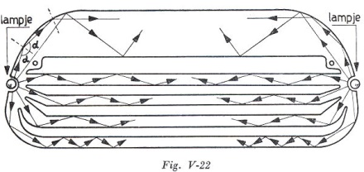
4- en 5-typen: Multischaal
Doorzichtige kunststof
Lampjes vanaf zijkant

Slide 13
Golflengte-lineaire Schaal
Speciale vorm vam afstemcondensatorplaten
Schaal: 200-250m even ver als 500-550m
Frequentie: 1500-1200 = 600-545 Dus: 33 stations links is 6 stations rechts
Dit op L / M / T
Praktischer: Frequentie-lineair

Slide 14
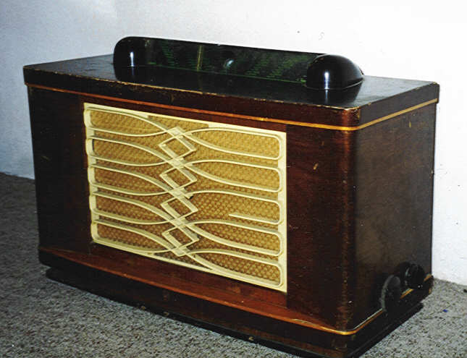
6-typen: Glazenwasserschaal
Draait omhoog met bandschakelaar
Bandschak. en afstem: zijkant

Slide 15
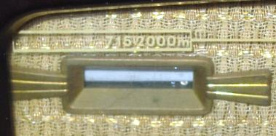
Internationaal
BCH480A, BF480A, BF591A
BF480A had EM4
BX480A met EM84:

Slide 16
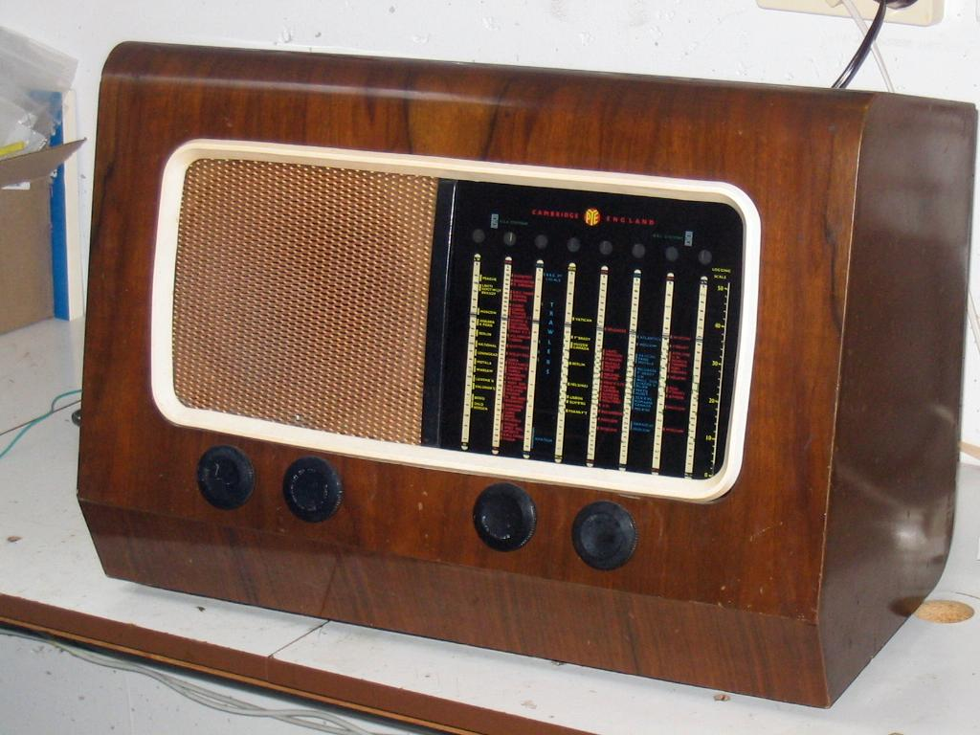
KG Dekking: volledig
Alternatief PYE: omroepbanden
PYE T19D (1949)
Trop 1,5 – 4 MHz
Betere spreiding
Gaten in KG

Slide 17
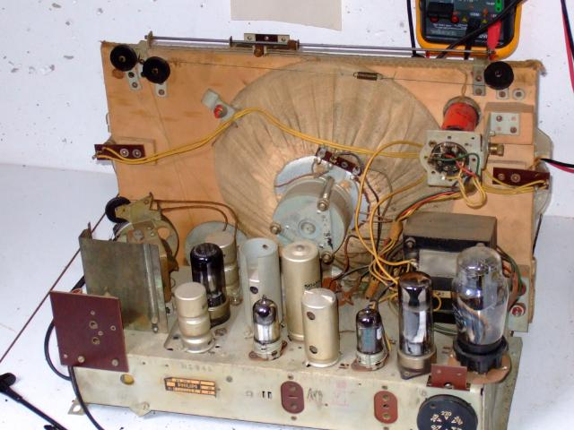
3. Repareren
Uitkasten: Met LS en plank
4 snaren!
Trafo zwak?
Smeer wijzer
Welk type is dit?

Slide 18
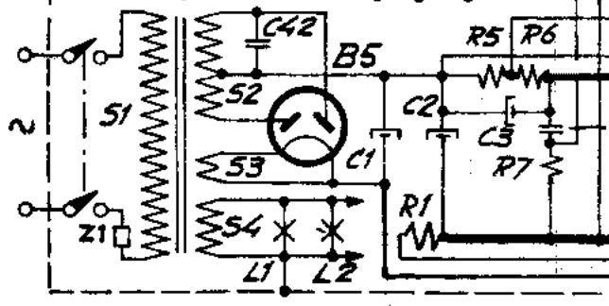
B- en de motorboot
Katode eindbuis geaard, g1 aan B- via R5/R6
Ontkoppeling C3 (100µF). Droog, LF osc.

Slide 19
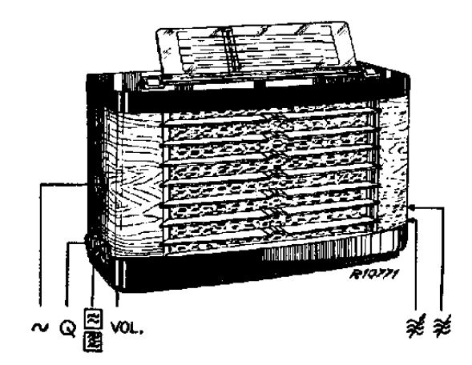
4. Toestellen
BX480A
BX505AV
BX660X

Slide 20
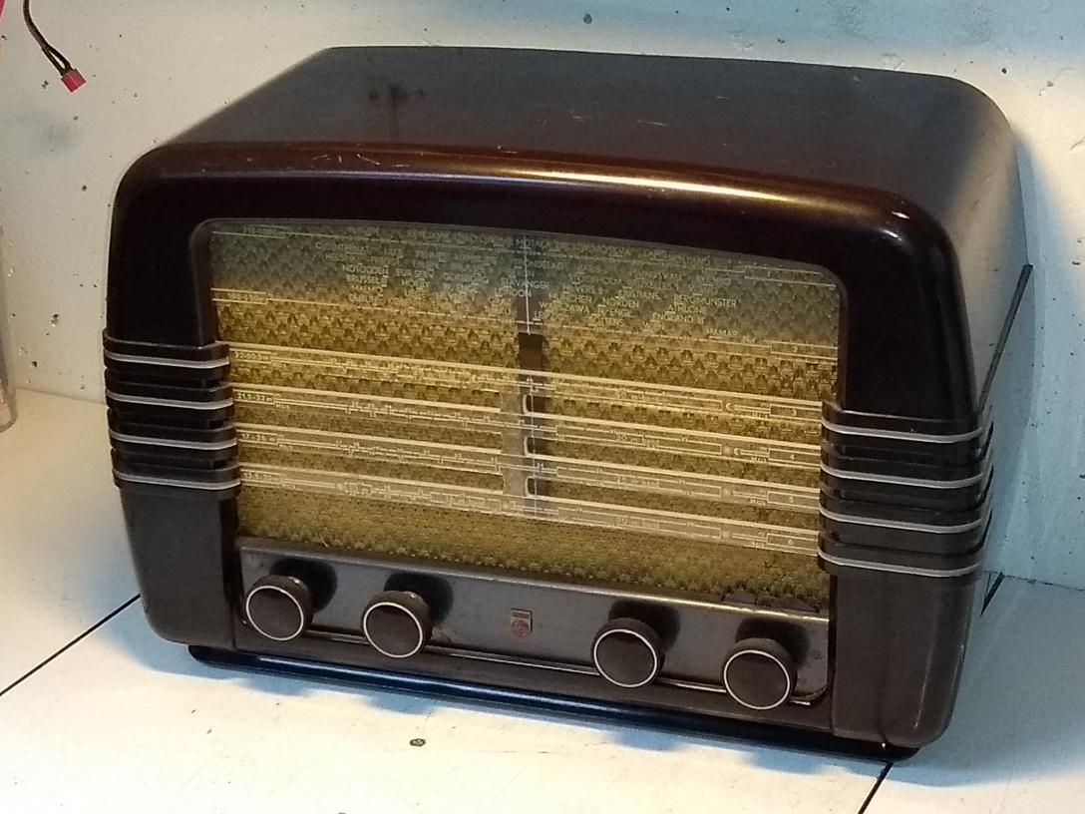
BX480A
Beurs €12⁵⁰
Achterwand weg
Trafo defect
Verv. geen 4V
2x 1N4007
Dec 2018 af

Slide 21
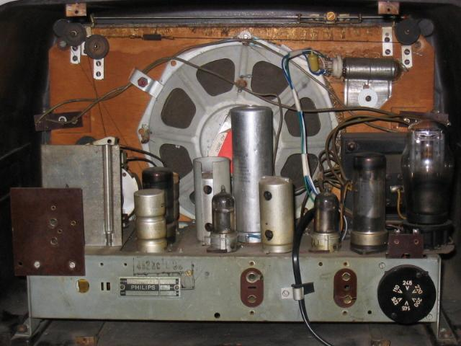
Binnenin: 3 verschillen met origineel

Slide 22
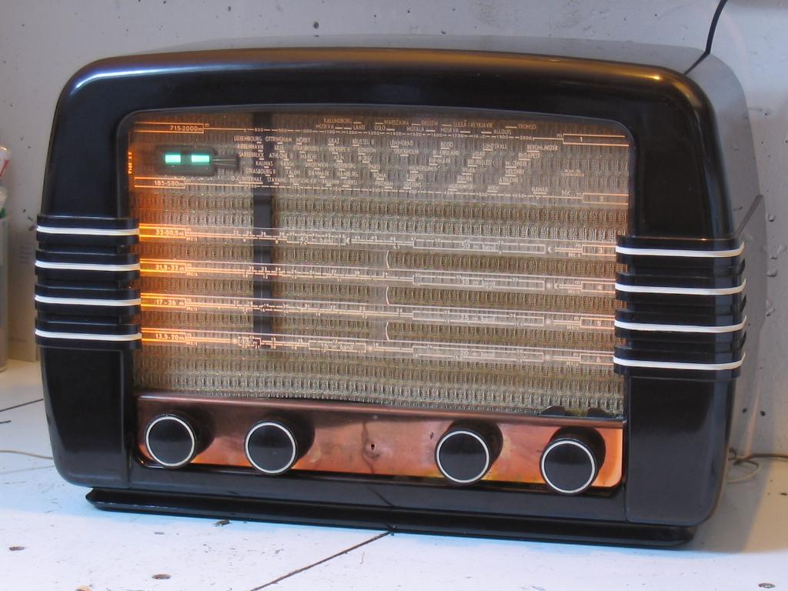
Ruil voor schilderij
Radio nog in Zeist
Schilderij in Toronto

Slide 23
BX505AV, zie je weinig!
Is van Pieter
LW en TB
AC en Accu (AV)
EL42, zuinig
Schakel lamp en LS
Reparatiegeschiedenis ☹ : 7J7 ipv ECH21
US trafo 115V + 5Y3, autotrafo 220-125 Gloei = 6,6V, B+ = 320V, P_{net} = 58W

Slide 25
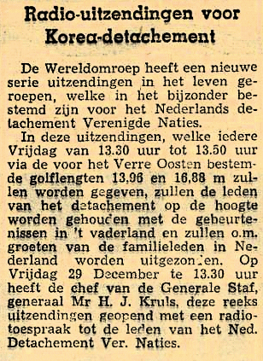
Nederlands Korea Detachement
Philips gaf radio mee
1951
Verschillen A U AV
LG
afstemoog

Slide 26
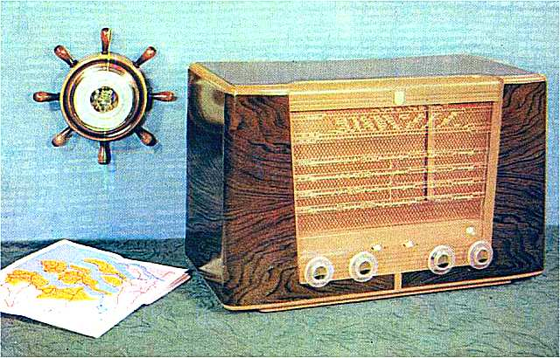
Advertentie: Ook scheepvaart

Slide 27
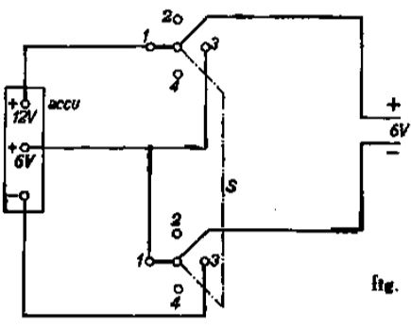
Scheepsaccu: 12V
Helften gelijk belasten
Trekt 2,5A of 3,3A (lamp)

Slide 28
Tropenband in Nederland
60, 75, 90, 120 meter omroepbanden Uit tropen niet te horen op Philips BX
Alleen 75m: Europese omroep (3 st)
180m Piratenband: niet op TB (soms MG)
160m en 80m: SSB dus niet te verstaan
Digitale signalen: lijken ruispieken
Radar(?) 4020-4039

Slide 29
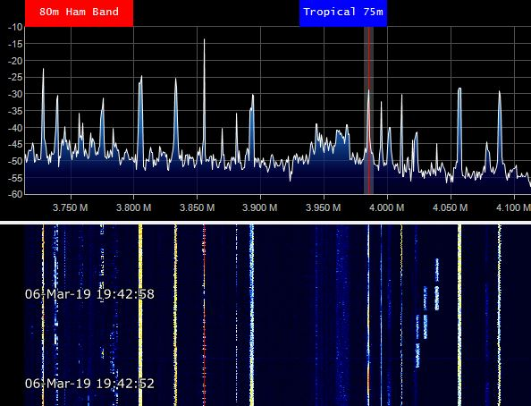
Tropenbanden?

Slide 30
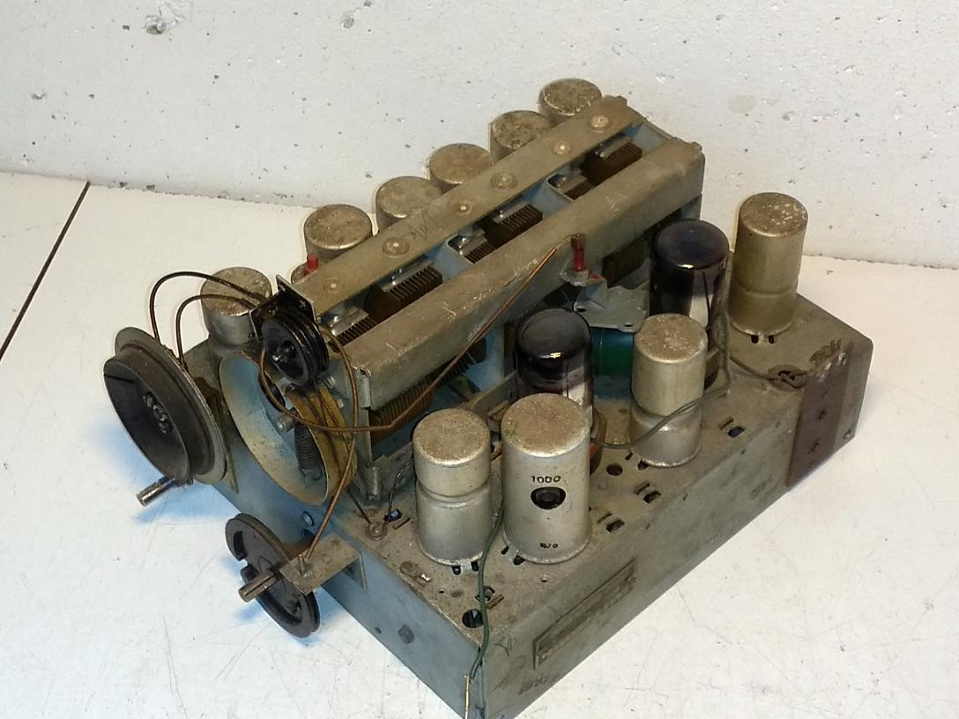
BX660X
Toestel mist wat onderdelen
KG radio maken?
6-voudige C
Voortrap EF22
L M 3xK, 6-23MHz

Slide 31
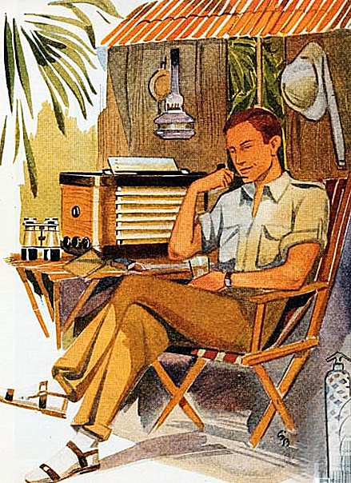
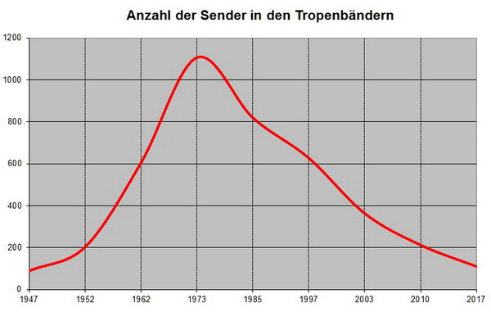
Gebruik in Tropen?
Ad van nvhr.nl
BX660X heeft geen TB!
EF22, 2x ECH21, EBL21, AZ1, EM4

Slide 32
Ad van BX665X?
Tropenversie, was er al
Deze Ad is zeker van BX660X
Wat is automatisch bandspreiding?

Slide 33
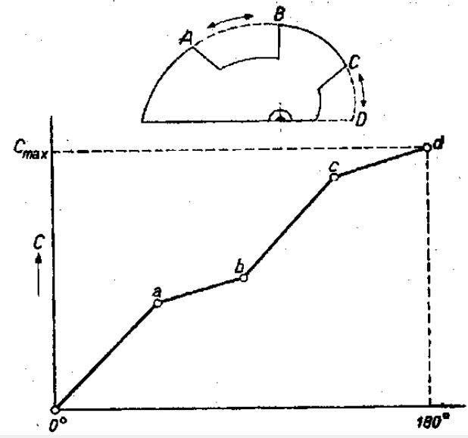
Bandspreiding op KG
3x KG, elk met 2 omroepbanden
Speciale KG varco, gespreid verloop
Uitsparingen te zien
6-voudige C

Slide 34
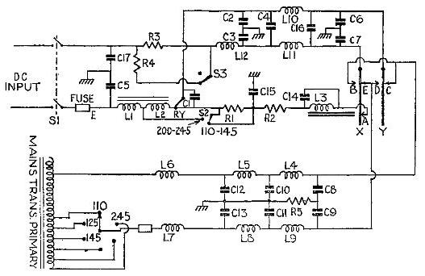
X: AC en kan op triller 7882C
Schema lijkt normaal voor wisselstroom
Extra wikkeling op trafo voor verliezen
Bedrading speciaal tegen netstoringen
Tril 76Hz

Slide 35
Meenemen
Ph BX660X tuner
Ph BX480A
Ph BX505AV
Schema BX480A
Docu trillers
D2130 op schakel
Ottozender

